Slide 1

Тема: Рухи рослин.

Slide 2
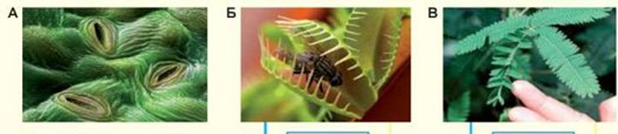

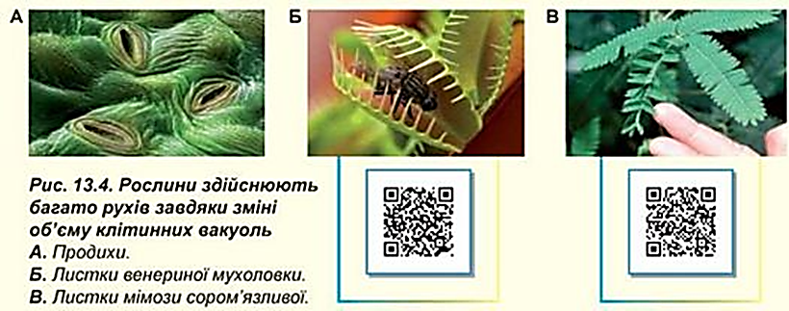
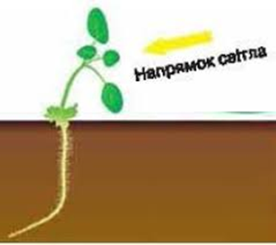

Зміни положення тіла рослини або її частин у просторі називають рухом.
Рухи рослин зумовлюються різними чинниками:
впливом світла, температури, вологи, хіміч­них речовин.

Slide 3
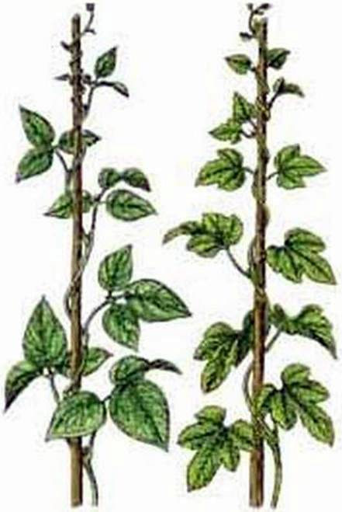
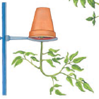
Подразливість — це здатність живих клітин, тканин або цілого організму реагувати на зовнішні чи внутрішні впливи.
Пристосування до умов середовища існування.

Slide 4
Рухи рослин бувають:
Позитивні
Негативні
Напрям до чинника
Напрям від чинника

Slide 5

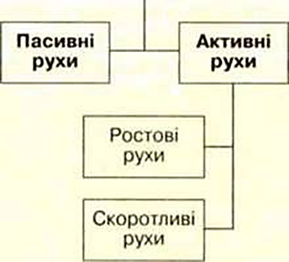
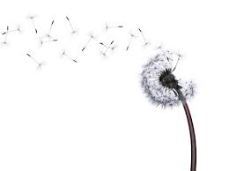
Рухи бувають ими (у) або и­ми (у напрямі від чинника), активними я пасивними. Пасивні рухи (наприклад) тощо. Активні рухи. Ростові процеси пов'язані із в природі й характеризуються ритмічністю. Рослинам властивий стан спокою, коли ріст і розвиток припиняються
виникають дії впливом вітру, течій води
пов'язані з ростом і розвитком рослин
сезонні зміни, ритм
перельоти плодів кульбаби

Slide 6
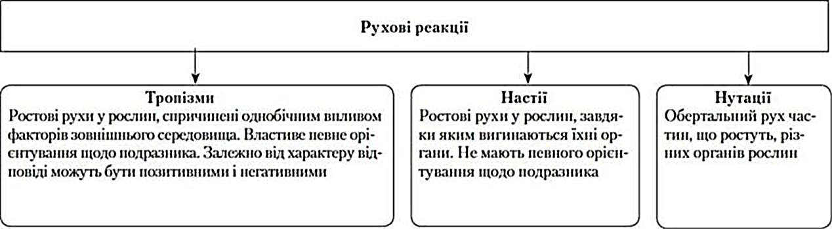
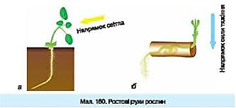
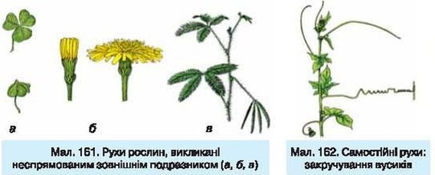

Slide 7

Кошики соняшника нахиляються у бік сонця
Це цікаво!
Відомий кактус “цариця ночі” (мал. 163) розцвітає рівно через 12 годин після останньої зміни темряви на світло і цвіте одну ніч.
Квітки тюльпанів і крокусів розкриваються у відповідь на підвищення температури. Якщо тюльпани відчувають різницю температури у 1°С, то чутливість крокусів становить 0,2 °С.
В темряві деякі рослини “засинають” – закривають квітки (латаття) або кошики (кульбаба), складають листки (квасок)
..
Нічні квітки в темряві розкриваються
Листкові пластинки деяких рослин реагують на зниження температури скручуванням

Slide 8

ВИСНОВКИ
1. Типові рослини ведуть прикріплений спосіб життя і здатні лише переростати на нові ділянки грунту.
2. Окремі частини рослини у відповідь на зовнішні подразники (спрямовані або неспрямовані) або завдяки внутрішнім ритмам можуть здійснювати рухи і змінювати положення у просторі.
3. Напрямок руху рослин може визначати зовнішній подразник або внутрішня будова органа.

